Slide 1
ΕΡΓΑΣΙΑ ΜΕ ΘΕΜΑ ΄΄ΒΙΑ΄΄ ΣΤΟ ΜΑΘΗΜΑ ΤΩΝ ΔΕΞΙΟΤΗΤΩΝ
Υπεύθυνος Καθηγητής Μιχαλίτσης Τάκης
Κατσαούνος Θεμιστοκλής Β΄ Γυμνασίου Μώλου

Slide 2
Τι είναι Βία….
Κάθε συμπεριφορά ή συστηματική πολιτική συμπεριφοράς που χρησιμοποιείται για να εξαναγκάσει, να κυριαρχήσει ή να απομονώσει το θύμα.
Είναι κάθε σωματική, ψυχολογική και λεκτική κακοποίηση ανθρώπου που δημιουργεί σωματικό ή και ψυχικό πόνο ή και πληγές.
Είναι η χρήση κάθε μορφής εξουσίας που επιβάλλεται στο άλλο άτομο για τη διατήρηση του ελέγχου της σχέσης και της συμπεριφοράς του θύματος. Συχνά συμπεριλαμβάνει παραβίαση των δικαιωμάτων του θύματος.

Slide 3
Μορφές- Είδη Βίας
Η βία χωρίζεται σε πολλά είδη, τα οποία δεν είναι σε καμία περίπτωση θετικά. Μπορούν να καταστρέψουν την ψυχολογία, την αυτοπεποίθηση και τα συναισθήματα των άλλων.
ΜΗΝ χρησιμοποιείται κανένα από τα παρακάτω είδη βίας!

Slide 4
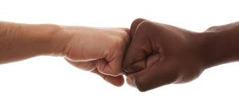
Ρατσιστική βία
Ρατσιστική βία : Ο ρατσισμός από Έλληνα μαθητή προς αλλοδαπό μαθητή οφείλεται συνήθως στην κακή διαπαιδαγώγηση των παιδιών από το σπίτι. Συνήθως συνδυάζεται με τη λεκτική βία.
Δεν είναι σωστό να χρησιμοποιείται ειδικότερα στους σχολικούς χώρους.
Πιο συχνά χρησιμοποιείται από παιδιά του Δημοτικού και λιγότερο από παιδιά Γυμνασίου και Λυκείου.
Μειώνει τα ψυχικά συναισθήματα και την αυτογνωσία των θυμάτων αυτού του είδους βίας.

Slide 5
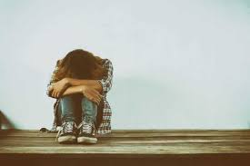
Συναισθηματική βία
Συναισθηματική βία είναι ένα σύνολο επιζήμιων συμπεριφορών ελέγχου που ασκούνται από τον ένα σύντροφο προς τον άλλον (συνήθως άντρες προς γυναίκες) με στόχο να τον εξουσιάσουν.
Το αποτέλεσμα τέτοιων συμπεριφορών είναι το να ζει το άτομο που δέχεται τη συναισθηματική βία (συνήθως η γυναίκα) μέσα στο φόβο, να διαστρέφονται οι σκέψεις, τα συναισθήματα και η συμπεριφορά του και να αρνείται τις ανάγκες του ώστε να
αποφύγει την κακοποίηση.

Slide 6
Λεκτική βία
Λεκτική βία είναι οι φραστικές απειλές ή ύβρεις ενός ισχυρού απέναντι σε ασθενέστερο κοινωνικοοικονομικά άτομο (παρενόχληση), πριν εξελιχτεί σε σωματική βία (ενδοοικογενειακή, ενδοσχολική ή ενδοεργασιακή). Χρησιμοποιείται και από έφηβους.
Συνήθως είναι κάποια βρισιά ή κάποια προσβλητική φράση.

Slide 7
Διαπροσωπική Βία
Η διαπροσωπική βία αφορά κυρίως ατομικές ή ομαδικές συμπεριφορές κυριαρχίας ενός ή περισσοτέρων ατόμων σε κάποιο άλλο ή άλλα, με τη χρήση σωματικής, ψυχολογικής ή άλλης βίας.
Παθολογική Βία
Ορισμένοι άνθρωποι έχουν μέσα τους βία σε αυξημένο παθολογικό βαθμό. Η οργανική αυτή πάθηση επιβεβαιώθηκε και κλινικά στις αρχές του περασμένου αιώνα. Έτσι δεν είναι διόλου περίεργο που πράξεις παράλογης βίας ( πολλαπλά επαναλαμβανόμενα αμόκ σε σχολείο των ΗΠΑ κ.λπ. ) δικαιολογούνται ως παθολογικές.

Slide 8
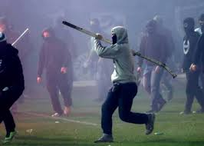
Εγκληματική Βία
Εγκληματική Βία : Την ζούμε κάθε μέρα. Περιέχει το κοινό έγκλημα, αυθόρμητο ή εκ προμελέτης. Προκαλείται από κοινωνικές. Οικονομικές ή ψυχοπαθητικές αιτίες και είναι αναπόσπαστο κομμάτι της καθημερινότητας μας.

Slide 9
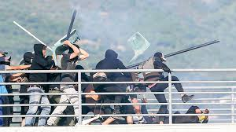
Οπαδική Βία
Η οπαδική βία αποτελεί κοινωνικό φαινόμενο. Λαμβάνει τα ιδιαίτερα χαρακτηριστικά της κοινωνίας στην οποία εκδηλώνεται και περιλαμβάνει διαφορετικές παράνομες πράξεις και συμπεριφορές.

Slide 10
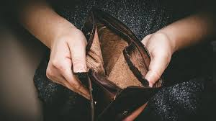
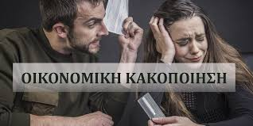
Οικονομική Βία
Οικονομική Βία : Δημιουργήθηκε λόγω της αλόγιστης μεταπολιτευτικής δανεικής ζωής μας ως ατόμων και κράτους. Με τη διόγκωση των χρεών και την αδυναμία πληρωμής τους η βία, ατομική ή κρατική, βρέθηκε σε πρώτο πλάνο. Για να επιτευχθεί δε ο τελικός στόχος, το κράτος καταστρέφει σιγά - σιγά κι ανεπανόρθωτα τον κοινωνικό ιστό, διαλύοντας για λόγους οικονομίας όλες τις βασικές συνεκτικές δομές της κοινωνίας.

Slide 11
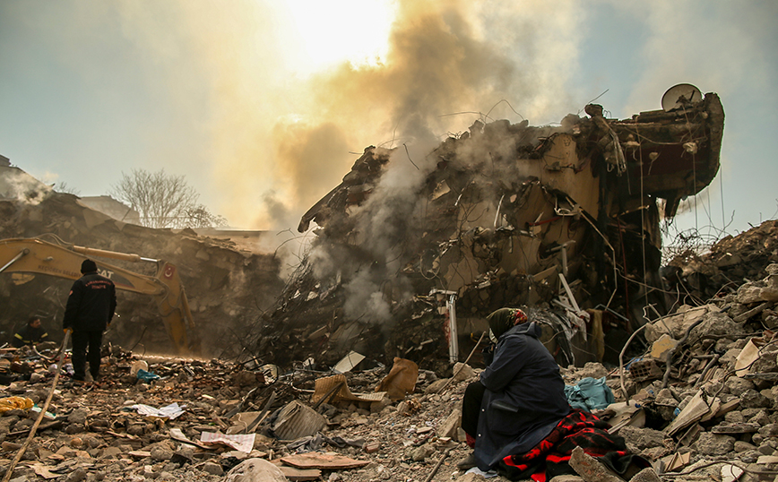
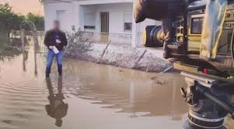
Φυσική Βία
Φυσική Βία : Περιλαμβάνει τις καταστροφές που προκαλούν οι ανεξέλεγκτες δυνάμεις της φύσης (καταιγίδες, τρικυμίες, πλημμύρες, σεισμοί, πυρκαγιές, τσουνάμι, καύσωνες κ.λπ.) Φυσική θεωρείται και η βία των ζώων απέναντι στα άλλα, αλλά και τον ανθρώπων. Εξ ου η έκφραση κτηνώδης βία.

Slide 12
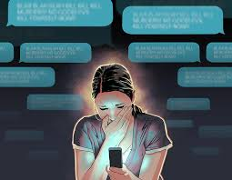
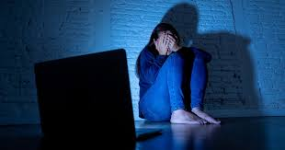
Διαδικτυακή Βία
Διαδικτυακή Βία : Φαινόμενο της τεχνολογικής προόδου του ανθρώπου. Πρόκειται για ανεξέλεγκτη βία σε λεκτική ή εικονική μορφή, που αποβλέπει στην υποτίμηση ή απαξίωση, προσβολή ή γελοιοποίηση ενός ατόμου ή ομάδας στο διαδίκτυο.
..

Slide 13
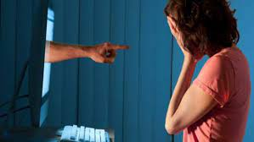
Ο δίσκος της Φαιστού είναι φτιαγμένος από πηλό.
Ηλεκτρονική βία: Ηλεκτρονική βία είναι όταν χρησιμοποιείται ένα οποιοδήποτε ηλεκτρονικό μηχάνημα εναντίον κάποιου άλλου π.χ. το να τραβάμε φωτογραφίες κάποιον ενώ εκείνος βρίσκεται στην τουαλέτα ημίγυμνος παρά τη θέλησή του, να δημοσιεύουμε φωτογραφίες ή βίντεο κάποιου ενώ βρίσκεται σε προσωπική στιγμή παρά την θέλησή του και να τον κοροϊδεύουμε.

Slide 14
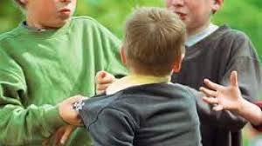
Σωματική Βία
Σωματική βία
Όταν κάποιος χτυπάει ένα παιδί για οποιοδήποτε λόγο, αυτός ο κάποιος δεν θεωρείται νταής, αλλά δειλός, διότι χτυπάει τους πιο αδύναμους και τους μικρότερους τους .Η συμπεριφορά αυτή των νταήδων χαρακτηρίζεται ως υβριστική και ,όπως κι στα ομηρικά έπη ,μετά την ύβρη έρχεται η τύση (η τιμωρία).Η τιμωρία θα έρθει από το νόμο μετά από καταγγελία του θύματος .Στους σχολικούς χώρους το θύμα(δηλαδή ο μαθητής που δέχτηκε οποιοδήποτε είδος βίας)πρέπει να αναφέρει το περιστατικό σε κάποιον καθηγητή ή στην διευθύντρια χωρίς φόβο.

Slide 15
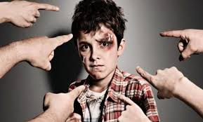
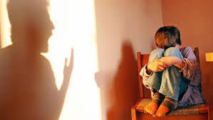
Ψυχολογική βία :
Η ψυχολογική βία είναι όταν καταπατούνται τα συναισθήματα, οι σκέψεις και γενικώς η αυτογνωσία και αυτοπεποίθηση των θυμάτων. Συνδυάζεται και αυτή ,όπως και τα περισσότερα είδη βίας, με την λεκτική. Τα αποτελέσματα στο θύμα είναι τραγικά:
1.Το θύμα κλείνεται στον εαυτό του.
2.Γίνεται λιγότερο κοινωνικό.
3.Καταστέφεται η αυτοπεποίθηση και η αυτογνωσία του.
4.Σε περίπτωση που έχει οποιοδήποτε πρόβλημα ή έχει την ανάγκη να μιλήσει σε κάποιον, τα κρατάει όλα μέσα του και δεν αναφέρει τίποτα σε κανέναν.

Slide 16
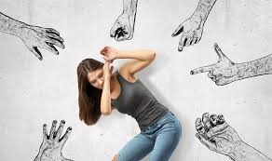
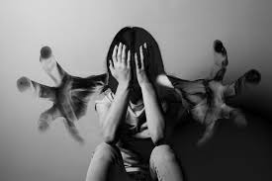
Σεξουαλική βία:
Σεξουαλική βία είναι όταν ο θύτης παρενοχλεί το θύμα σεξουαλικά. Φυσικά, είναι ανεπίτρεπτο να χρησιμοποιείται από μαθητές οποιασδήποτε ηλικίας. Περισσότερες φορές ,θύματα του συγκεκριμένου είδους βίας είναι ανήλικα κορίτσια. Το περιστατικό αυτό, όπως και άλλα είδη βίας, δεν αναφέρονται αποτελέσματα εδώ είναι τα αρνητικά:
1.Το θύμα χάνει την αξιοπρέπειά του.
2.Νιώθει απομονωμένο.
3.Δεν αναφέρει το περιστατικό, διότι ίσως ντρέπεται ή φοβάται για τα χειρότερα. Αν αυτού του είδους βίας χρησιμοποιείται από μαθητές Γυμνασίου ή Λυκείου μπορεί να οδηγήσει σε εγκυμοσύνη.

Slide 17
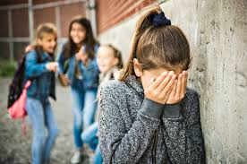
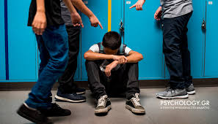
ΕΝΔΟΣΧΟΛΙΚΗ ΒΙΑ
ΤΑ ΑΙΤΙΑ ΤΗΣ ΕΝΔΟΣΧΟΛΙΚΗΣ ΒΙΑΣ
Η ενδοσχολική βία αυξάνεται όλο και περισσότερο στις μέρες μας.
Τα βασικότερα αίτια είναι: α) η συμπεριφορά του θύτη β) η οικογένεια γ) το σχολείο δ)τα κοινωνικά προβλήματα.
Η ΣΥΜΠΕΡΙΦΟΡΑ ΤΟΥ ΘΥΤΗ
Ένα από τα κυριότερα αίτια επιθετικής συμπεριφοράς είναι τα ατομικά χαρακτηριστικά των παιδιών όπως για παράδειγμα η χαμηλή αυτοεκτίμηση και η ανασφάλεια του θύτη. Όταν ένα παιδί δεν έχει συμφιλιωθεί με τον εαυτό του και την προσωπικότητα του, ξεσπώντας με βία στους συμμαθητές του προσπαθεί να φανεί ανώτερος από αυτούς. Πρέπει να προσθέσουμε ότι οι δράστες είναι διασπαστικά άτομα που δεν μπορούν να ελέγξουν τις ενορμήσεις τους και αρέσκονται στο να αρχίζουν καβγάδες. Τέλος υπάρχουν και κάποια σύνδρομα βιολογικής βάσης τα οποία προκαλούν επιθετικές συμπεριφορές.

Slide 18
ΕΝΔΟΣΧΟΛΙΚΗ ΒΙΑ
H ΟΙΚΟΓΕΝΕΙΑ
Το πρόβλημα της σχολικής βίας και πιο συγκεκριμένα η παιδική και εφηβική επιθετικότητα και παραβατικότητα που εκδηλώνεται κυρίως στο σχολείο είναι σύνηθες φαινόμενο που μαστίζει στις μέρες μας. Ένας από τους κύριους παράγοντες που ωθούν τα παιδιά να ασκήσουν βία είναι το οικογενειακό περιβάλλον στο οποίο ζουν. Έτσι, οι υπερβολικές στερήσεις και οι συνεχείς απαγορεύσεις που επιβάλλουν οι γονείς στα παιδιά τους μπορεί να προκαλέσουν ψυχική αναταραχή και απογοήτευση σε αυτά, ιδίως όταν αισθάνονται ότι δεν μπορούν να πραγματοποιήσουν μια επιθυμία τους. Έτσι οι υπερβολικά αυστηροί γονείς ενισχύουν τις επιθετικές τάσεις του αλλά και αντίθετα οι υπερβολικά παραχωρητικοί γονείς δεν θέτουν όρια στη συμπεριφορά του παιδιού.
Ένας ακόμη λόγος που οδηγεί τα παιδιά στην ενδοσχολική βία είναι η παραμέληση ή η απόρριψη από τους γονείς τους. Η στέρηση της προσοχής των γονιών τους γεννά σε ορισμένα άτομα εσωτερική ανασφάλεια, έλλειψη αυτοπεποίθησης και δυστυχία.

Slide 19
ΕΝΔΟΣΧΟΛΙΚΗ ΒΙΑ
ΤΟ ΣΧΟΛΕΙΟ
Το σχολείο είναι ένας από τους βασικούς παράγοντες, το οποίο επηρεάζει το προφίλ του θύτη καθώς εξίσου και το προφίλ του θύματος. Το σχολείο διέπεται από κανόνες, που ρυθμίζουν την συμπεριφορά των μελών του και προβλέπει ποινές για όσους δεν υπακούν σε αυτούς τους κανονισμούς.
Στόχος των ποινών είναι οι μαθητές να συμπεριφέρονται υπεύθυνα και ώριμα. Ωστόσο κάποιες φορές οι ποινές αυτές δεν εφαρμόζονται πάντα, με αποτέλεσμα οι μαθητές να κρίνουν πως η βίαιη συμπεριφορά είναι και σωστή .
Οι συνθήκες του σχολείου επηρεάζουν αρνητικά τους μαθητές, τους δημιουργούν συναισθήματα λύπης, το υπερφορτωμένο πρόγραμμα δεν τους επιτρέπει να έχουν άλλες δραστηριότητες, με αποτέλεσμα να έχουν τάσεις εσωστρέφειας, να είναι αντικοινωνικοί, η υπομονή τους να εξαντλείται εύκολα και να οδηγούνται στο να ξεσπάνε σε συνομήλικους ή μικρότερους μαθητές του σχολείο τους. Οι εκπαιδευτικοί με τη σειρά τους δεν βρίσκονται δίπλα στους μαθητές και ίσως αυτό να οφείλεται και στις πολυάριθμες τάξεις που δεν τους επιτρέπουν να έχουν άμεση να επικοινωνιακή επαφή με τους μαθητές. Έτσι οι μαθητές χωρίς να ξέρουν σε ποιον να απευθυνθούν, καταλήγουν στη βία, πιστεύοντας ότι εκείνη είναι η μοναδική λύση για τα προβλήματά τους.

Slide 20
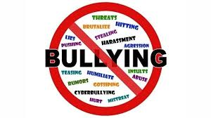
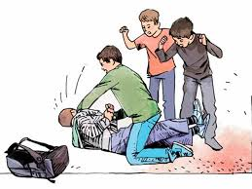
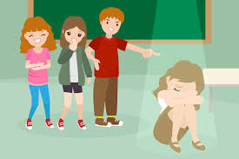
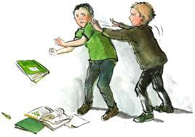
STOP BULLYING

Slide 21
Σας ευχαριστώ !
Μιχαλίτσης Τάκης
Β΄ Γυμνασίου Μώλου
2024-2025

